Slide 1
Programación de Dispositivos Móviles
Sesión 14:
Conexiones avanzadas

Slide 2
Índice
Bluetooth
Servicios Web

Slide 3
Conexiones de red
Bluetooth
Servicios Web

Slide 4
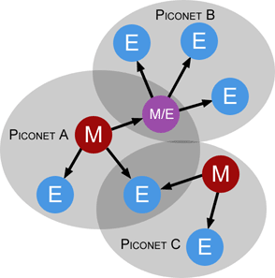
Redes bluetooth
Las redes bluetooth son redes “ad hoc”
  La red se crea dinámicamente
  Tenemos la capacidad de “descubrir” dispositivos
  Conecta pequeños dispositivos (sustituye al cable)
Topología
Piconet: 1 maestro con 7 esclavos como máximo
Scatternet: Conexión de varias piconets

Slide 5
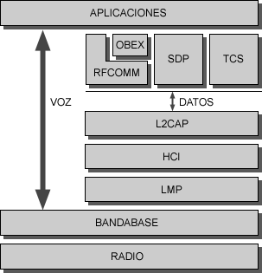
Protocolos bluetooth
L2CAP
  Protocolo a bajo nivel
  Transmisión de paquetes
  Sin control de flujo
RFCOMM
  Puerto serie sobre radio
  Realiza control de flujo
SDP
  Descubrimiento de dispositivos

Slide 6
Servicios
Los servicios se identifican mediante un UUID
  Universal Unique Identifier
  Clave de 128 bits, única en el tiempo y en el espacio
  Se puede generar con herramientas como uuidgen
Podemos buscar dispositivos y explorar los servicios que ofrecen
  Los servicios se buscarán mediante su UUID
  Tipos de búsqueda de dispositivos:
    GIAC: General.
      Encuentra tanto dispositivos descubribles GIAC como LIAC.
    LIAC: Limitada. Para búsquedas acotadas.
      Sólo encuentra dispositivos descubribles LIAC.

Slide 7
Publicar un servicio (servidor)
Generar UUID para nuestro servicio
  public final static String UUID =
  "000000000000010008000123456789ab";
Hacemos nuestro dispositivo local descubrible
  LocalDevice ld = LocalDevice.getLocalDevice();
  ld.setDiscoverable(DiscoveryAgent.GIAC);
Crear servicio
  StreamConnectionNotifier scn =
  (StreamConnectionNotifier)
  Connector.open("btspp://localhost:" + UUID );
Aceptar conexiones entrantes
  StreamConnection sc =
  (StreamConnection)scn.acceptAndOpen();
  InputStream is = sc.openInputStream();
  OutputStream os = sc.openOutputStream();

Slide 8
Descubrir dispositivos y servicios (cliente)
Obtener agente de descubrimiento
  LocalDevice ld = LocalDevice.getLocalDevice();
  DiscoveryAgent da = ld.getDiscoveryAgent();
Crear un objeto DiscoveryListener
  deviceDiscovered(RemoteDevice rd, DeviceClass dc);
  inquiryCompleted(int tipo);
  servicesDiscovered(int transID, ServiceRecord[] srvs);
  serviceSearchCompleted(int transID, int estado);
Comenzar búsqueda de dispositivos
  da.startInquiry(DiscoveryAgent.GIAC, miListener);
Buscar servicios de un dispositivo
  da.searchServices(null, new UUID[]{new UUID(UUID,false)},
  (RemoteDevice)obtenerDispositivoRemoto(),miListener);

Slide 9
Conectar a un servicio (cliente)
Una vez descubiertos los servicios de nuestro entorno, habremos obtenido varios objetos ServiceRecord con cada uno de estos servicios
  ServiceRecord rs =
  (ServiceRecord)obtenerServicioRemoto();
Obtener URL de conexión al servicio
  String url = rs.getConnectionURL(
  ServiceRecord.NOAUTHENTICATE_NOENCRYPT, true);
Establecer la conexión
  StreamConnection sc =
  (StreamConnection)Connector.open(url);
  InputStream is = sc.openInputStream();
  OutputStream os = sc.openOutputStream();

Slide 10
Roles maestro/esclavo
Quien realiza la conexión (cliente) actuará como maestro
  Indicando “;master=true” en la URL de quien publica el servicio (servidor) podemos forzar a que sea éste quien se comporte como maestro
  Connector.open("btspp://localhost:" + UUID + “;master=true”);
  Esto no funciona en dispositivos que no soporten el intercambio de roles maestro/esclavo
Cliente
PICONET
Cliente
SCATTERNET
Cliente
PICONET
E
E
E
Cliente
Servidor
Cliente
Servidor
Cliente
Servidor
E
M
E
M/E
E
M
Cliente
Cliente
Cliente
M
Solicita unirse a la piconet
M
Intercambian roles
E

Slide 11
Conexión punto-a-multipunto
Para poder hacer conexiones punto-a-multipunto en estos casos deberemos:
  Abrir varios dispositivos que publiquen servicios.
    En este caso, éstos serán los “clientes”.
  Iniciar la conexión a todos estos clientes desde un único maestro
    Este maestro será el “servidor”, ya que es quien coordinará las múltiples conexiones de los clientes.
Los esclavos publican sus servicios. El maestro busca a los esclavos.
Cliente
El maestro inicia la conexión con todos los esclavos
SCATTERNET
Cliente
PICONET
Cliente
E
E
E
Cliente
Servidor
Cliente
Cliente
E
E
E
Servidor
Cliente
Servidor
Cliente
Servidor
Cliente
M
E
M
E
M
E

Slide 12
Seguridad en bluetooth
Podemos forzar la utilización de diferentes tipos de seguridad en las conexiones bluetooth:
  Autentificación (;authenticate=true)
    Los usuarios de los móviles deben conocerse
    Se resuelve mediante “emparejamiento” (pairing)
    Los usuarios de los móviles que se conectan deben introducir un mismo código secreto en sendos dispositivos
  Autorización (;authorize=true)
    Quien solicita la conexión a un servicio debe tener autorización
    Si no está en una lista de dispositivos de confianza, se preguntará al usuario si acepta la conexión
  Encriptación (;encrypt=true)
    Los datos se transmiten encriptados
    Requiere estar autentificado

Slide 13
Conexiones de red
Bluetooth
Servicios Web

Slide 14
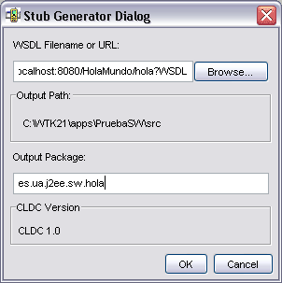
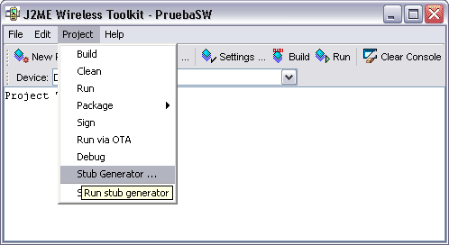
Servicios web
Podemos acceder a servicios web desde dispositivos mediante Web Services API
  Los servicios deben ser de tipo document/literal
Podemos generar un stub mediante WTK 2.2

Slide 15
Invocación de servicios
Utilizamos el stub para acceder al servicio
  HolaMundoIF hola = new HolaMundoIF_Stub();
  try {
  String saludo = hola.saluda("Miguel");
  } catch(RemoteException re) { // Error }
Los servicios web requieren
  Gran cantidad de memoria
  Gran cantidad de procesamiento
  Gran cantidad de tráfico por la red (XML)
Esto los hace poco adecuados para los dispositivos actuales

